Slide 1
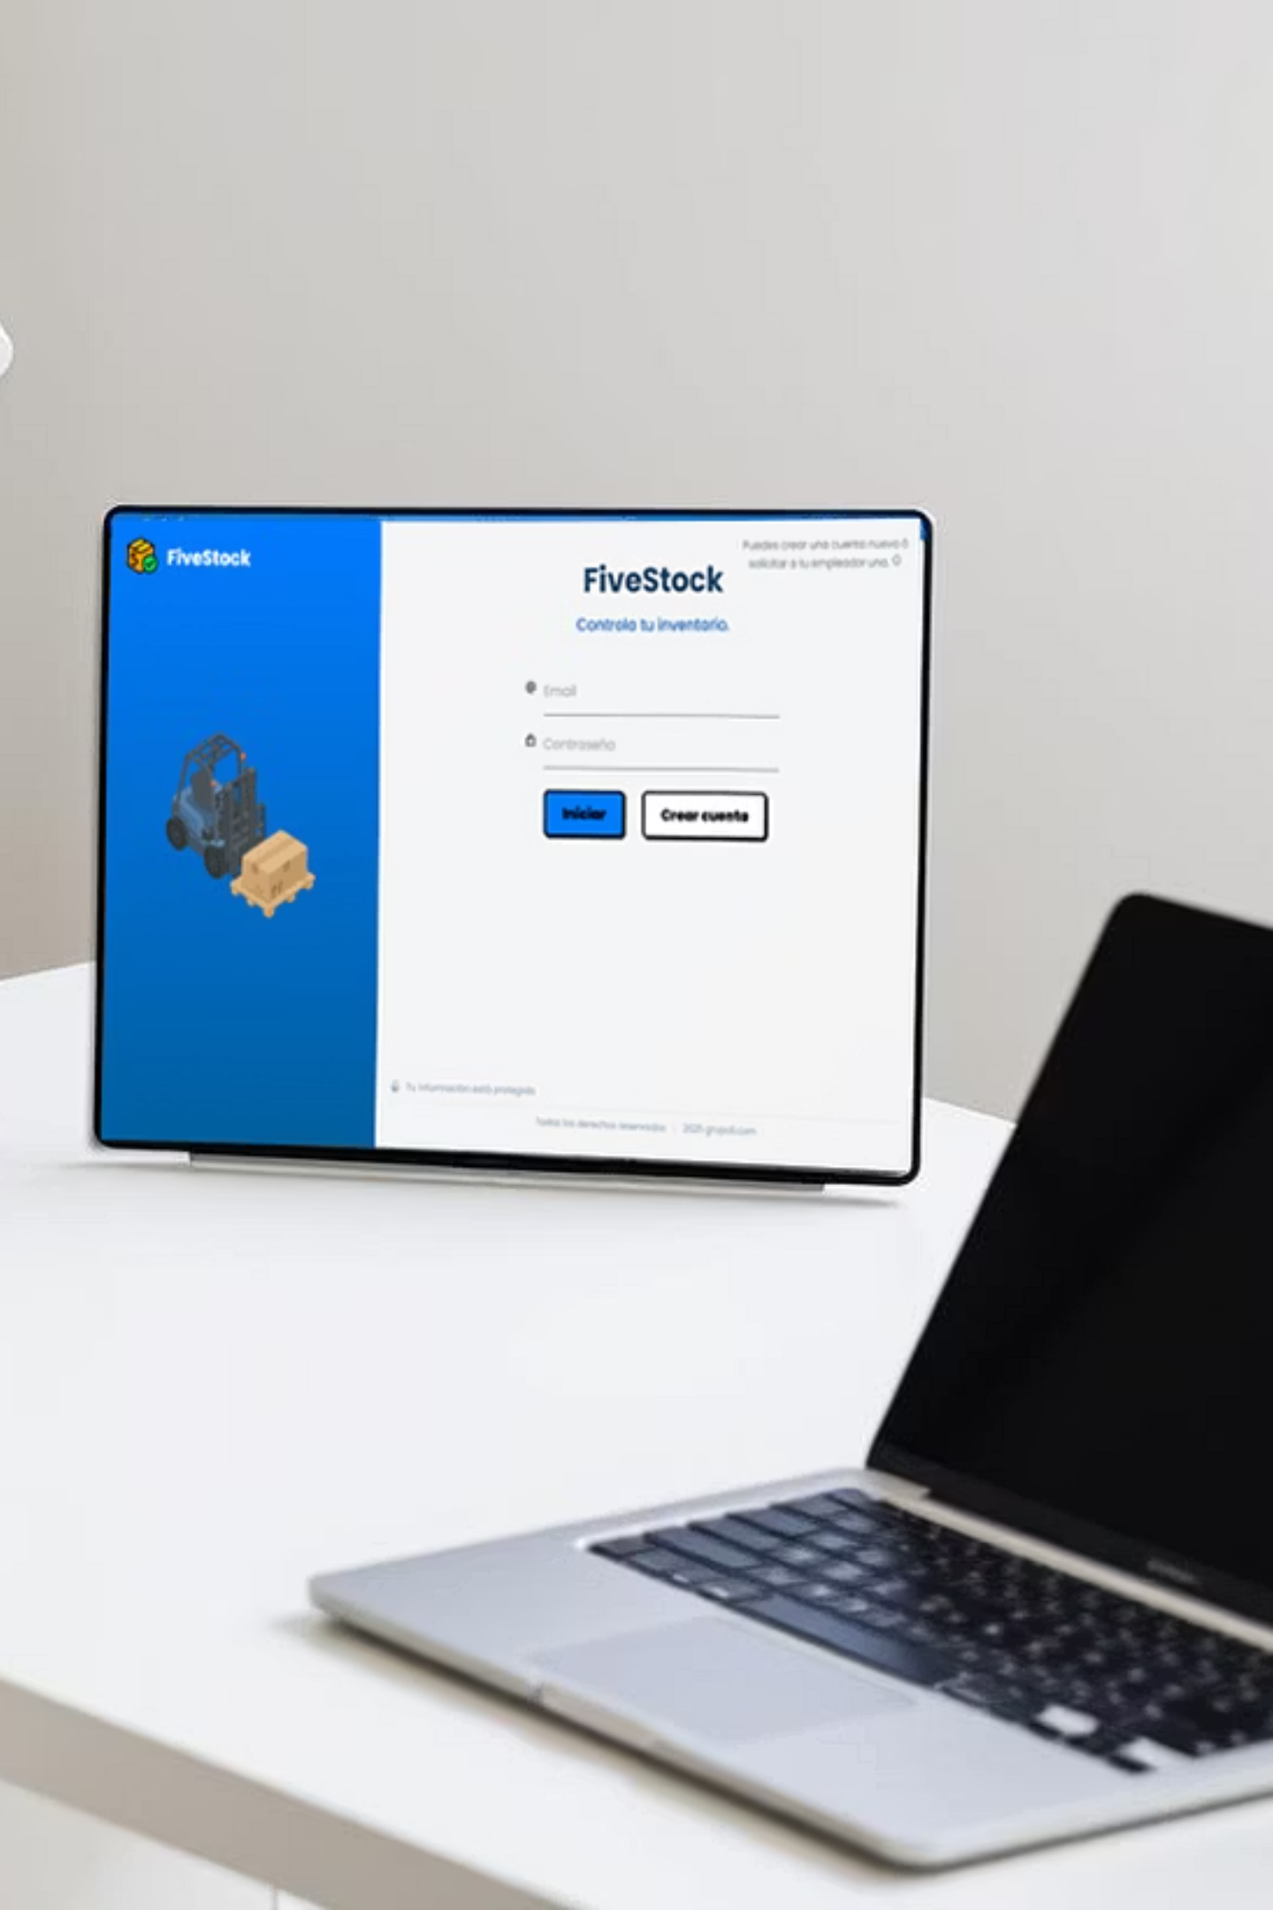

Presentación de Proyecto - FiveStock

Slide 2
💼 Introducción
FiveStock: Gestión de Inventarios Simplificada
FiveStock es una aplicación web desarrollada como proyecto final de carrera en Desarrollo de Software. Su objetivo es brindar una solución completa para la administración de inventarios, permitiendo gestionar productos, marcas, categorías, personal y controlar los movimientos de stock mediante un sistema Kardex.

Slide 3
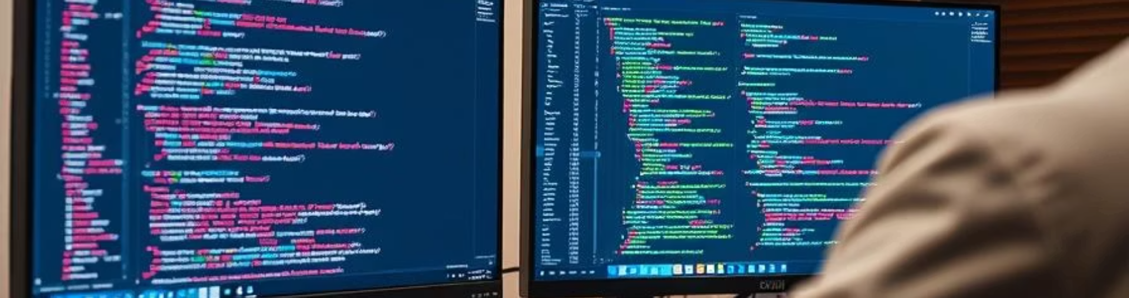



🎓 Propósito del Proyecto
Aplicación Full Stack
Tecnologías Modernas
Usabilidad y Escalabilidad
Integrar conocimientos de frontend y backend en un entorno funcional y profesional.
Implementar React, Supabase y otras herramientas de vanguardia.
Desarrollar una solución intuitiva y adaptable a futuras necesidades.

Slide 4

🛠️ Características Principales
1
2
3
Autenticación y Roles
Dashboard
Gestión CRUD Completa
Acceso seguro con permisos basados en el rol del usuario.
con accesos rápidos a funciones claves
Control total sobre productos, marcas, categorías y personal.
4
5
6
Sistema Kardex Detallado
Reportes PDF Personalizados
Interfaz Responsiva
Registro exhaustivo de todas las entradas y salidas de inventario.
Diseño atractivo, adaptable con modos claro y oscuro para una experiencia óptima.
Generación de informes de stock actual, mínimos y valorizados.

Slide 5
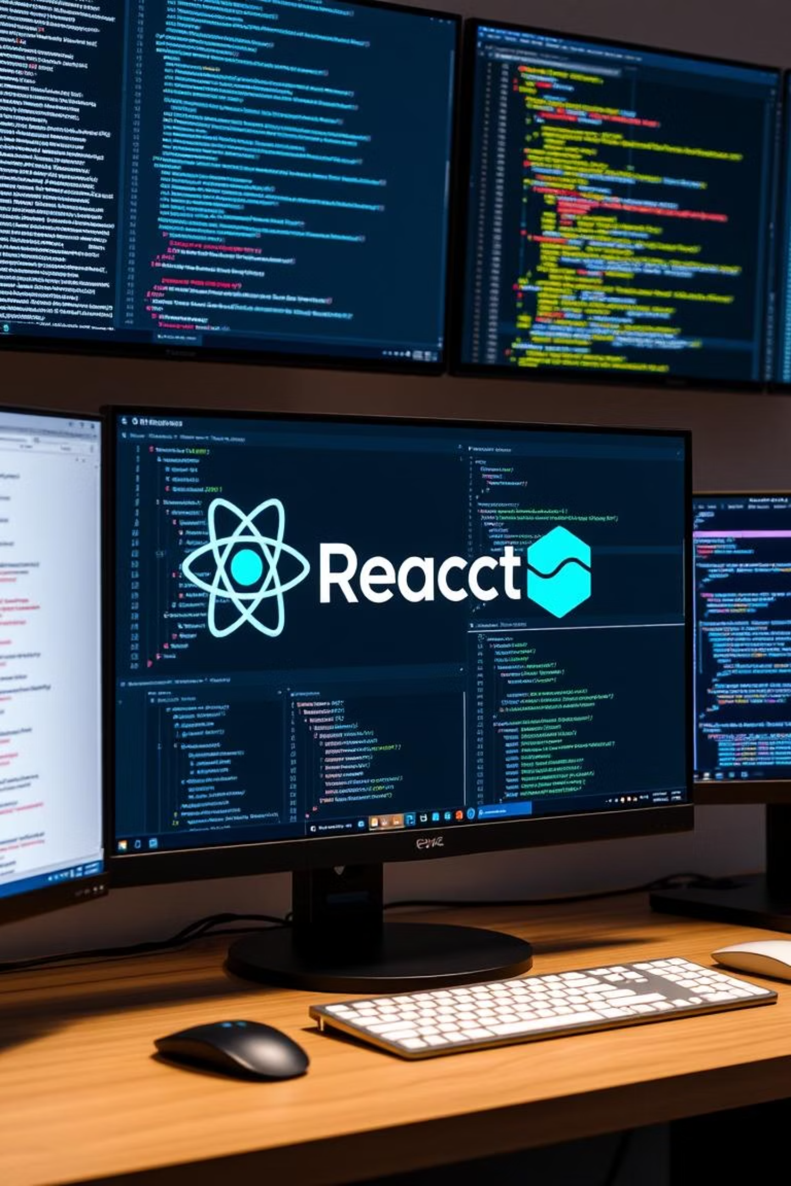
⚖️ Tecnologías Utilizadas
Frontend & Gestor de Estado
Backend & DB
Supabase (PostgreSQL)
React 19, Vite
Supabase (Auth)
Styled Components
Utilidades Adicionales
React Router v7
Zustand (global)
React Query (fetching y cache)
React Hook Form
React Icons
React PDF Renderer
TanStack Table
SweetAlert2

Slide 6
📊 Estructura del Proyecto
Páginas Funcionales
Atomic Design
Organización lógica de componentes por funcionalidades específicas: productos, usuarios, reportes.
Organización modular en átomos, moléculas, organismos y templates para escalabilidad.
Rutas Protegidas
Hooks y Contextos
Implementación de seguridad en las rutas para acceso restringido según el rol del usuario.
Manejo de lógica de autenticación y roles de forma reutilizable y eficiente.

Slide 7

🧩 Aplicabilidad y Alcance
FiveStock está diseñada para PyMEs que buscan digitalizar su gestión de inventario sin complicaciones. Ofrece un control de acceso robusto, un historial completo de movimientos, impresión de informes detallados y una categorización jerárquica de productos, facilitando una administración eficiente y precisa.

Slide 8

🤝 Conclusión y Objetivo Profesional
Hacia el Mundo del Desarrollo…
FiveStock fue diseñado para demostrar competencias técnicas en un entorno realista. El objetivo es aplicar a posiciones trainee o junior developer, con base sólida en frontend moderno, arquitectura modular y buenas prácticas de desarrollo.

